Slide 1
ОКАЗАНИЕ ПЕРВОЙ
ДОВРАЧЕБНОЙ ПОМОЩИ
© 2017 ООО ЭАЦ «Технологии труда»

Slide 2
СТРУКТУРА КУРСА
Законодательная база
Первая помощь. Понятие, принципы оказания.
Основы сердечно-легочной реанимации.
Раневые поражения.
Переломы.
Термические и химические ожоги.
Отравления.
Поражения электрическим током.
Укусы животными, змеями, насекомыми.

Slide 3
ЗАКОНОДАТЕЛЬНАЯ БАЗА
Федеральный Закон РФ от 30.12.2001 г. № 197-ФЗ «Трудовой кодекс Российской Федерации» (ст. 212, 225)
Федеральный закон РФ от 21.11.2011 г. № 323-ФЗ «Об основах охраны здоровья граждан в Российской Федерации» (ст. 31)
Постановление Минтруда России № 1 и Минобразования России № 29 от 13.01.2003 г. «О утверждении порядка обучения по охране труда и проверки знаний требований охраны труда работников организаций»
Приказ Минздравсоцразвития России от 04.05.2012 г. № 477н «Об утверждении перечня состояний, при которых оказывается первая помощь, и перечня мероприятий по оказанию первой помощи»
Приказ Минздравсоцразвития России от 05.03.2011 г. № 169н «Об утверждении требований к комплектации изделиями медицинского назначения аптечек для оказания первой помощи работникам».

Slide 4
Первая помощь
Первая помощь – это комплекс простейших мероприятий, выполняемый на месте поражения в порядке само- и взаимопомощи, а также участниками аварийно-спасательных работ с использованием табельных и подручных средств.
Общие принципы оказания первой помощи
необходимо принять меры к прекращению воздействия поражающих факторов;
максимально сократить время начала оказания помощи;
устранить или ослабить угрожающие жизни пострадавшего осложнения (кровотечение, остановка дыхания, сердечной деятельности и др.);
после оказания первой помощи при необходимости доставить пострадавшего в лечебное учреждение.

Slide 5
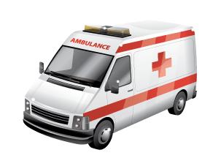
Первая помощь
Перечень типовых мероприятий по оказанию первой помощи
1. Оценка обстановки (с определением угрозы для собственной жизни, угрозы для пострадавших и окружающих.
2. Вызов скорой помощи, других спец. служб.
3. Определение признаков жизни (с определением наличия сознания, дыхания, пульса на сонных артериях).
112 – единая служба спасения.
Можно дозвониться с нулевым балансом и даже без sim-карты.
MTC, Мегафон, TELE2 — 030 или 103
Билайн — 003 или 103
Скай-линк и MOTИB — 903
4. Восстановление и поддержание проходимости верхних дыхательных путей.
5. Проведение сердечно-легочной реанимации.
6. Остановка кровотечения и наложение повязок.
7. Проведение осмотра больного (пострадавшего) в результате несчастных случаев, травм, отравлений и др. состояний и заболеваний, угрожающих их жизни и здоровью.
8. Проведение иммобилизации (фиксации) конечностей.
9. Местное охлаждение; термоизоляция при холодовой травме.
10. Придание оптимального положения.

Slide 6
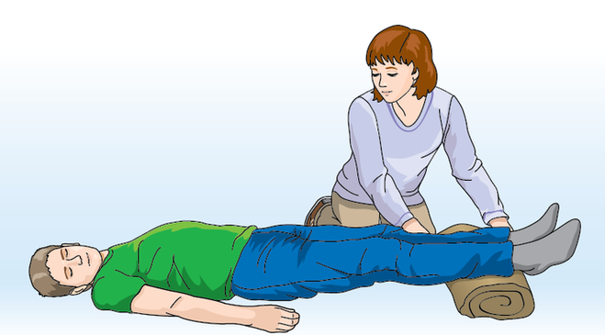
ОБМОРОК
Обморок – это состояние кратковременной потери сознания, не более 30-40 секунд, сопровождаемое резким падением давления.
Действия:
положить больного на спину, ноги приподнять;
освободить от стесняющей одежды;
обеспечить доступ свежего воздуха;
обрызгать лицо холодной водой.

Slide 7
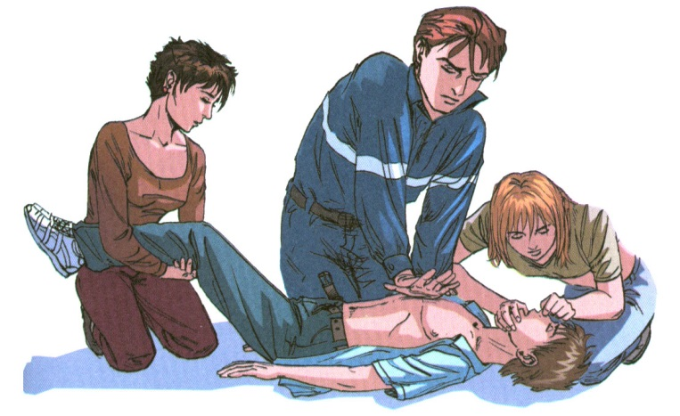
Основы сердечно-легочной реанимации
Реанимация (оживление) - восстановление угасающих или только что угасших основных, жизненных функций организма:
дыхания,
деятельности сердца,
центральной нервной системы (ЦНС)
Основные задачи реанимации:
борьба с гипоксией
стимуляция угасающих функций организма
По степени срочности на первом месте стоит поддержание искусственного дыхания и кровообращения

Slide 8
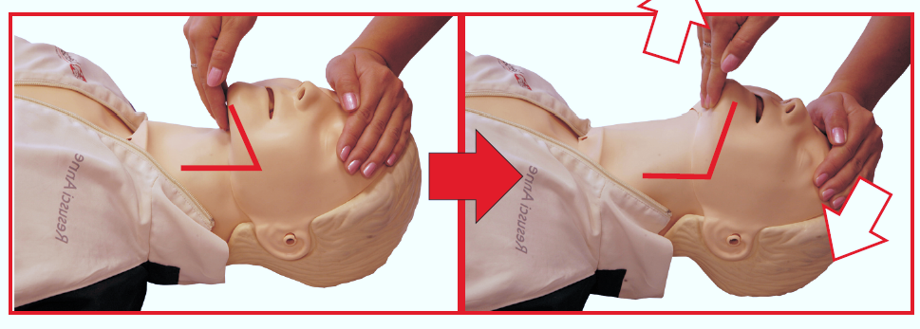
Основы сердечно-легочной реанимации
Сердечно-легочная реанимация проводится при отсутствии у больного сознания, дыхания и пульса на сонной артерии.
СЛР осуществляется в три приема (техника «АВС»):
1. Этап А (airway) - Обеспечить проходимость дыхательных путей.
Пострадавшему запрокидывают голову назад (подложив одну руку под шею, а другой надавливая на его лоб), выдвигают его нижнюю челюсть вперед (двумя руками охватывают нижнюю челюсть и выводят вперед), открывают, осматривают и очищают полость рта.

Slide 9
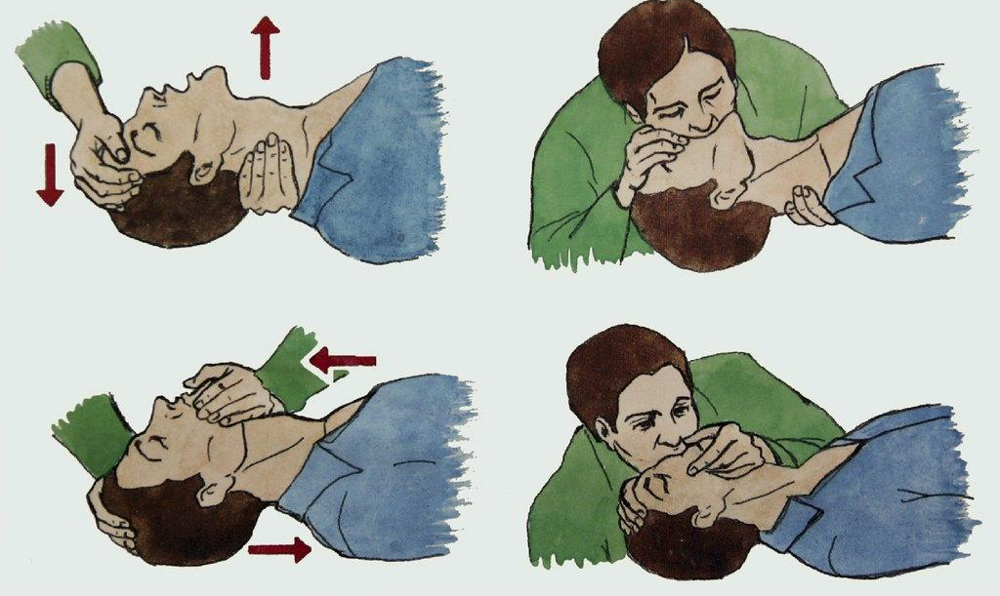
Основы сердечно-легочной реанимации
Сердечно-легочная реанимация проводится при отсутствии у больного сознания, дыхания и пульса на сонной артерии.
СЛР осуществляется в три приема (техника «АВС»):
2. Этап В (breathing) - Провести искусственное дыхание методом «изо рта в рот» или «изо рта в нос»

Slide 10
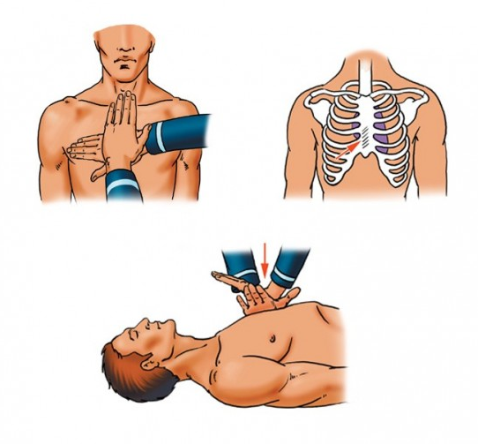
Основы сердечно-легочной реанимации
Сердечно-легочная реанимация проводится при отсутствии у больного сознания, дыхания и пульса на сонной артерии.
СЛР осуществляется в три приема (техника «АВС»):
3. Этап С (circulation) - Провести закрытый (непрямой) массаж сердца.
Если реанимационную помощь оказывает один человек, то между частотой вдувания воздуха в легкие пострадавшего и надавливания на его грудину соблюдается соотношение 2:15, т.е после каждых двух быстрых вдуваний воздуха производится 15 надавливаний на грудную клетку с частотой одно воздействие в секунду.

Slide 11
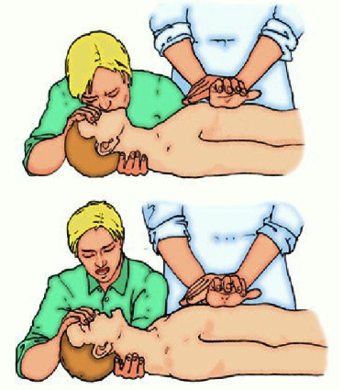
Основы сердечно-легочной реанимации
Сердечно-легочная реанимация проводится при отсутствии у больного сознания, дыхания и пульса на сонной артерии.
СЛР осуществляется в три приема (техника «АВС»):
3. Этап С (circulation) - Провести закрытый (непрямой) массаж сердца.
Двумя лицами более эффективно и соотношение вышеназванных частот 1:5. Один человек производит вдувание воздуха в легкие пострадавшего, контролируя при этом пульс на сонной артерии и считая вслух число надавливаний на грудную клетку.

Slide 12
РАНЕВЫЕ ПОРАЖЕНИЯ, ПЕРВАЯ ПОМОЩЬ ПРИ РАНЕНИЯХ
Травма – это повреждение тканей, органов, организма в целом под действием механических факторов.
ТРАВМА
Открытая
Закрытая
Открытые повреждения называются ранами.
Классификация ран:
рубленые
резаные
колотые
рваные
огнестрельные
укушенные
размозженные
ушибленные

Slide 13
РАНЕВЫЕ ПОРАЖЕНИЯ, ПЕРВАЯ ПОМОЩЬ ПРИ РАНЕНИЯХ
Основные признаки ран:
боль,
зияние,
кровотечение
Кровотечением называется излияние (вытекание) крови из кровеносных сосудов при нарушении целостности их стенок
КРОВОТЕЧЕНИЕ
Наружное
Внутреннее
-артериальное;
-венозное;
-капиллярное.
-паренхиматозное (смешанное)

Slide 14
РАНЕВЫЕ ПОРАЖЕНИЯ, ПЕРВАЯ ПОМОЩЬ ПРИ РАНЕНИЯХ
Артериальное кровотечение (кровь алая, вытекает пульсирующей струей):
прижать сосуд пальцами в точках прижатия, наложить жгут кровоостанавливающий выше места повреждения с указанием в записке времени наложения жгута, наложить на рану давящую (тугую) повязку;
Венозное кровотечение (кровь темно-красного цвета вытекает равномерно непрерывной струйкой):
наложить жгут кровоостанавливающий ниже места повреждения с указанием в записке времени наложения жгута, наложить на рану давящую (тугую) повязку
В холодное время года кровоостанавливающий жгут накладывается на срок не более 0,5 часа.
В теплое время года кровоостанавливающий жгут накладывается на срок не более одного часа.

Slide 15
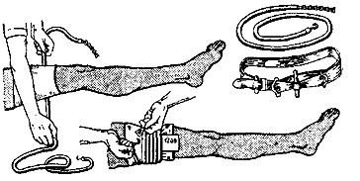
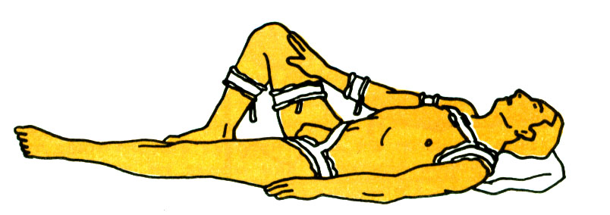
РАНЕВЫЕ ПОРАЖЕНИЯ, ПЕРВАЯ ПОМОЩЬ ПРИ РАНЕНИЯХ
Остановка артериального кровотечения с помощью жгута
- резиновый жгут
- жгут-закрутка
- мягкая прокладка под жгут
Участки наиболее частого наложения жгута:

Slide 16
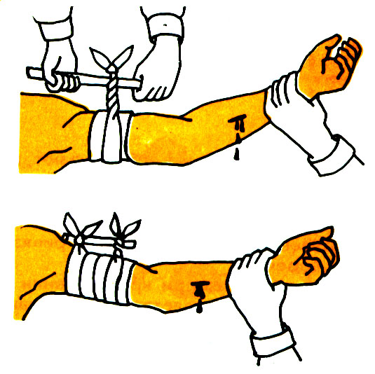
РАНЕВЫЕ ПОРАЖЕНИЯ, ПЕРВАЯ ПОМОЩЬ ПРИ РАНЕНИЯХ
Закрутка

Slide 17
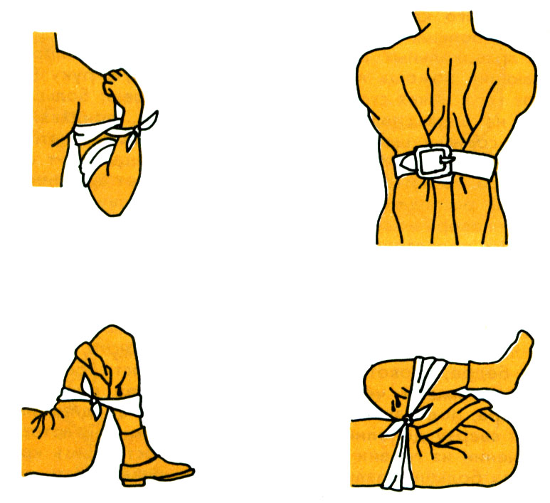
РАНЕВЫЕ ПОРАЖЕНИЯ, ПЕРВАЯ ПОМОЩЬ ПРИ РАНЕНИЯХ
Остановка кровотечения сгибанием конечности из сосудов предплечья , плеча, голени, стопы и бедра

Slide 18
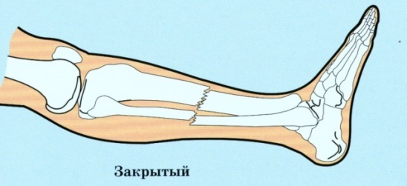
Первая помощь при переломах
Переломом называют нарушение целостности кости.
ПЕРЕЛОМ
Травматический
Паталогический
Травматические переломы возникают вследствие механического воздействия на кость.
Закрытый
Открытый
Закрытые - переломы при которых не происходит повреждение покровных тканей.
При открытых переломах нарушается целостность покровных тканей.

Slide 19
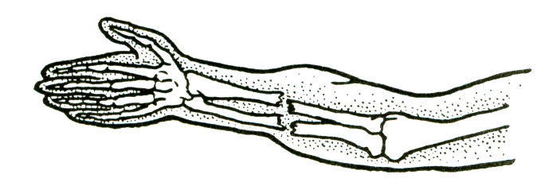
Первая помощь при переломах
Признаки перелома:
резкая боль, усиливающаяся при любом движении или нагрузке на конечности;
появление отечности и кровоподтека в зоне перелома;
укорочение конечности;
патологическая (ненормальная) подвижность кости;
острые края обломков и хруст (крепитация) при легком надавливании;
при открытом переломе нарушается целостность кожи, нередко из раны могут выступать отломки костей.

Slide 20
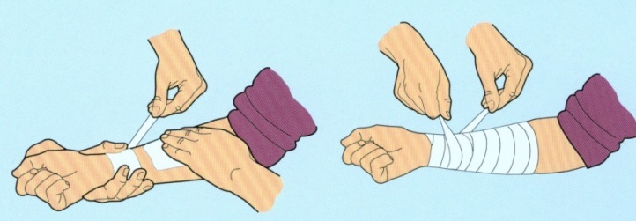
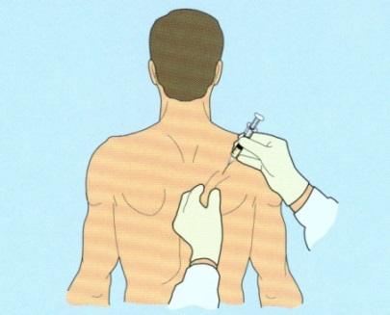
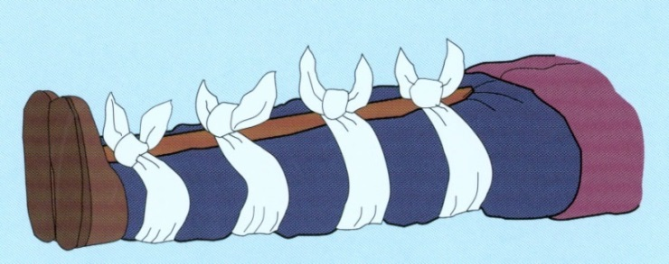
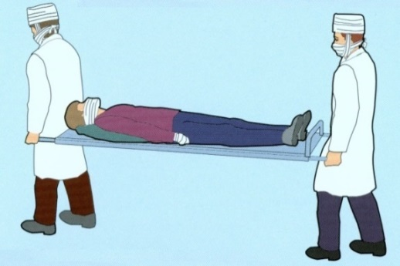
Первая помощь при переломах
Первая помощь при переломах костей
1
При открытом переломе -
остановка наружного кровотечения;
Предупреждение шока, а при развившемся –
борьба с ним (обезболивание);
2
3
Создание неподвижности костей в месте перелома (иммобилизация);
4
Скорейшая доставка пострадавшего в лечебное учреждение.

Slide 21
Первая помощь при переломах
Основные принципы транспортной иммобилизации:
Шины должны обязательно захватывать не менее двух суставов;
Конечность фиксируют в том положении, в котором она находится в момент повреждения;
Нельзя накладывать жесткую шину прямо на тело, необходимо подложить мягкую подстилку.
Неправильная иммобилизация может нанести значительный ущерб здоровью пострадавшего (шок, кровотечение, травмирование мягких тканей и т.д.)!

Slide 22
ТЕРМИЧЕСКИЕ И ХИМИЧЕСКИЕ ОЖОГИ
Ожогом называется повреждение тканей и органов, вызванное воздействием
высокой температуры, химическими веществами и лучистой энергией.
В зависимости от глубины поражения кожи различают четыре степени ожогов:
I степень - гиперемия (покраснение), болезненность и отек кожи;
II степень - образование пузырей;
III степень - некроз (омертвение) всех слоев кожи и подкожной клетчатки;
IV степень - некроз кожи и глубжележащих тканей (фасций, сухожилий, мышц, кости и т. д.), обугливание.
I
II
III
IV

Slide 23
ТЕРМИЧЕСКИЕ И ХИМИЧЕСКИЕ ОЖОГИ
Ожог первой степени (поверхностный) затрагивает лишь верхний слой кожи. Кожа становится покрасневшей и сухой, как правило, болезненной. Такие ожоги обычно заживают в течение 5-6 дней, не оставляя рубцов.
Ожог второй степени - покраснение кожи, боль, отслойка эпидермиса с образованием пузырей, наполненных жидкостью. Заживление обычно через 3-4 недели, возможно появление рубцов.
Ожог третьей степени - омертвение всех слоев кожи с образованием корочек темно коричневого (или черного) цвета. На теле остаются грубые рубцы, часто требуется пересадка кожи.
Ожог четвертой степени Обугливание всех тканей вплоть до костей. Зачастую образуются струпы черного и коричневатого цвета.

Slide 24
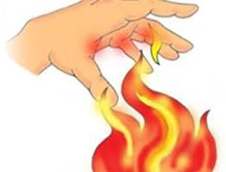
ТЕРМИЧЕСКИЕ И ХИМИЧЕСКИЕ ОЖОГИ
Первая помощь
Ожоги кислотами и щелочами:
· Смойте химическое вещество с кожи струёй холодной вод; глаза также промывают водой.
· Остатки щелочи нейтрализуйте 1-2% раствором лимонной или уксусной кислоты.
· Остатки кислоты нейтрализуйте 2% раствором пищевой соды, присыпкой, мелом или мыльной водой.
· Пораженное место накройте стерильной повязкой.
Термические ожоги:
· Удалите остатки сгоревшей одежды.
· Не отрывайте плотно прилипшие части одежды с пораженных мест!
· Закройте пораженный участок стерильной повязкой.
· При ожогах конечностей наложите фиксирующую повязку.
· Обильно напоите пострадавшего содово-соленым раствором (1 чайная ложка соли и 1 чайная ложка соды на 1 литр воды).
Дальнейшие действия:
· При большой площади ожогов вызовите скорую медицинскую помощь для госпитализации пострадавшего в ожоговый центр;
· При небольших и неглубоких ожогах (1-ой, 2-ой степени) обратитесь в травматологический пункт или в поликлинику к хирургу.

Slide 25
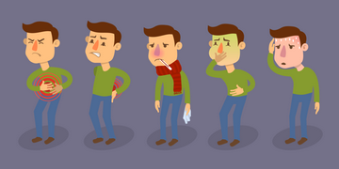
ОТРАВЛЕНИЯ
Отравление — расстройство жизнедеятельности организма, возникшее вследствие попадания в организм яда или токсина.
В зависимости от того, какой токсический агент стал причиной отравления, выделяют:
отравление угарным и светильным газом;
отравление ядохимикатами;
отравление кислотами и щелочами;
пищевые отравления.

Slide 26
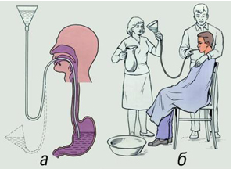
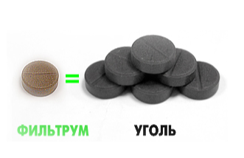
ОТРАВЛЕНИЯ
Общие принципы оказания первой медицинской помощи
при различных отравлениях:
Ускоренное выведение ядовитых веществ из организма.
Удаление яда из организма путем промывания желудка в случае принятия яда внутрь.
С первой порцией воды (3-4 стакана) желательно ввести в желудок адсорбирующие или обезвреживающие вещества: активированный уголь, Фильтрум, 0,05-0,1% раствора калия перманганата.

Slide 27
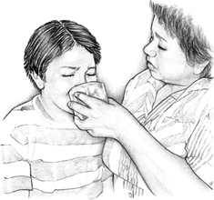
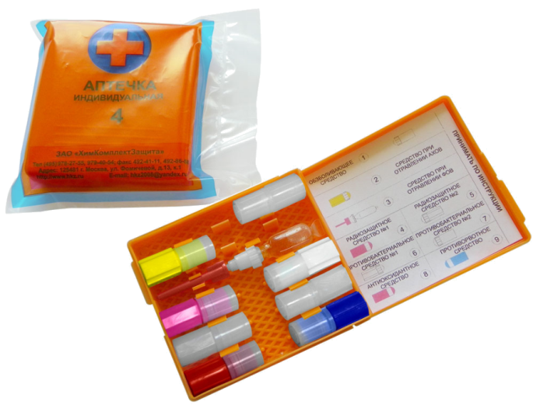
ОТРАВЛЕНИЯ
Общие принципы оказания первой медицинской помощи
при различных отравлениях:
Если промывание желудка проведено спустя несколько часов после отравления, заканчивают промывание введением солевого слабительного, так как часть пищи уже опустилась в тонкую кишку и возникает необходимость очистки кишечника.
Срочное применение антидотов, вызывающих обезвреживание ядов в организме или уменьшающих его токсичность при отравлениях АХОВ и ОВ.

Slide 28
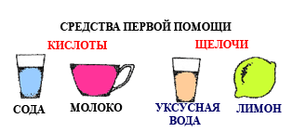
ОТРАВЛЕНИЯ
Общие принципы оказания первой медицинской помощи
при различных отравлениях:
Симптоматическая терапия, поддерживающая те функции организма, которые преимущественно поражаются данным ядом. Проводится по мере возникающей необходимости.
При резком ослаблении или остановке дыхания прибегают к искусственной вентиляции легких, ингаляциям кислорода.

Slide 29
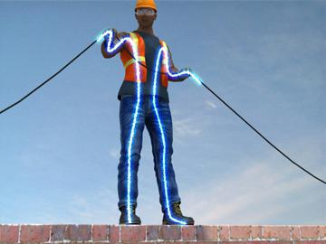
Воздействие ЭЛЕКТРИЧЕСКОГО ТОКА
Поражение электрическим током возникает при соприкосновении с электрической цепью, в которой присутствуют источники напряжения и/или источники тока, способные вызвать протекание тока по попавшей под напряжение части тела.
При поражении электрическим током у пострадавшего происходит судорожное сокращение мышц, потеря сознания, расстройство дыхания и сердечной деятельности. На коже, в местах входа и выхода тока, появляются сероватые пятна, кровоизлияния, а при тяжелых поражениях - ожоги всех степеней.

Slide 30
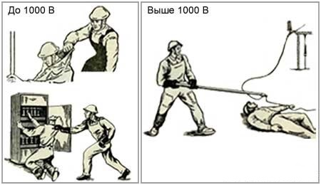
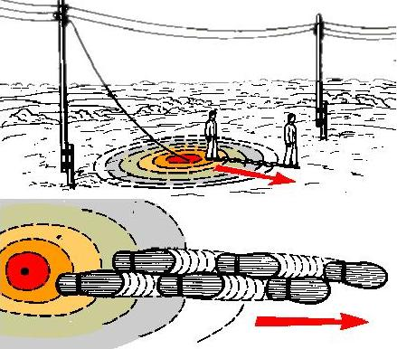
Воздействие ЭЛЕКТРИЧЕСКОГО ТОКА
Сначала самое важное - нарушить контакт между жертвой и электрической проводкой, и сделать это так, чтобы самому не получить удар током.
Существует опасность поражения током при попадании под «шаговое напряжение» — это напряжение возникающее при обрыве и падении провода на землю действующей линии электропередач.
Земля - проводник электрического тока. Она становится как бы продолжением провода электропередачи.
Любая точка на поверхности земли, находящаяся в точке растекания, получает определенный потенциал, который уменьшается по мере удаления от точки соприкосновения провода с землей.

Slide 31
Воздействие ЭЛЕКТРИЧЕСКОГО ТОКА
Правила перемещения в зоне «шагового» напряжения
НЕЛЬЗЯ
Приближаться бегом или обычным шагом к лежащему проводу или человеку на земле!
НЕЛЬЗЯ
Отрывать подошвы от поверхности земли и делать широкие шаги!
Передвигаться следует только «гусиным шагом» - пятка шагающей ноги, не отрываясь от земли, приставляется к носку другой ноги.
НЕДОПУСТИМО
Прикасаться к пострадавшему или к металлическим предметам без предварительного обесточивания!

Slide 32
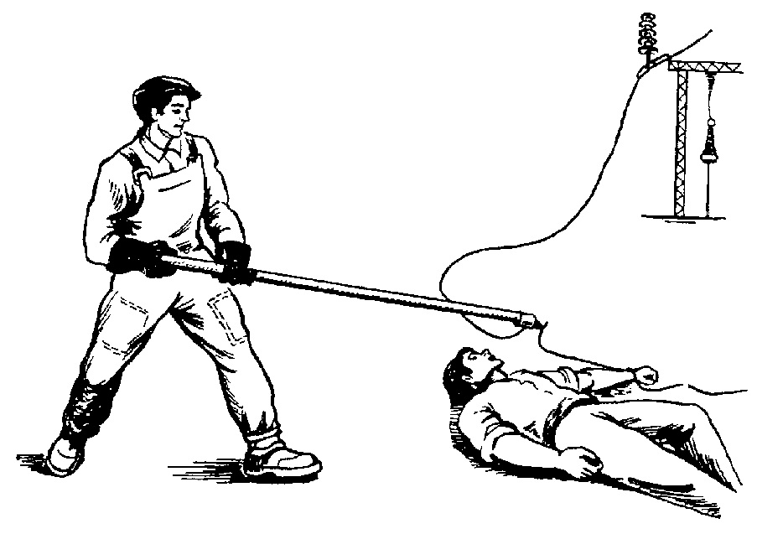
Воздействие ЭЛЕКТРИЧЕСКОГО ТОКА
Правила перемещения в зоне «шагового» напряжения
НЕОБХОДИМО
Для защиты рук использовать резиновые перчатки или обмотать их сухой тканью, на ноги надеть резиновую обувь;
Как можно быстрее отключить электричество с помощью выключателя, рубильника, вынуть вилку из розетки и т. д.
Перерубить провод с двух сторон с помощью топора или лопаты;
Оголенный провод от пострадавшего необходимо сбросить с помощью шеста, сухой палки, доски, пожарного багра.

Slide 33
Воздействие ЭЛЕКТРИЧЕСКОГО ТОКА
1. Пострадавший находится в сознании (дыхание и сердечная деятельность сохранены):
- создать покой;
- уложить пострадавшего, расстегнуть стесняющую одежду;
- дать крепкого чая, кофе, 15-20 капель корвалола, валокордина и др..
2. Пострадавший без сознания (при наличии пульса и дыхания):
- уложить на носилки с опущенным головным концом;
- расстегнуть стесняющую одежду;
- дать вдохнуть нашатырного спирта (на ватке);
- провести ингаляцию кислорода.
3. Пострадавший без сознания (дыхание и пульс отсутствуют):
- приступить к сердечно-легочной реанимации;
- на обожженные участки тела наложить стерильные повязки;
- оберегать от переохлаждения;
- после проведенных реанимационных мероприятий доставить пострадавшего в лечебное учреждение на носилках в положении лежа.

Slide 34
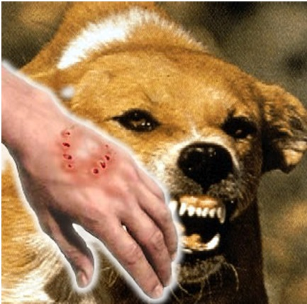
Укусы животными, змеями, насекомыми
Чаще всего ранению подвергаются верхние и нижние конечности, реже встречаются раны лица, шеи и грудной клетки.
В ротовой полости животных обитает большое количество микроорганизмов, вызывающих различные заболевания с тяжелыми последствиями. Наиболее опасные и распространенные заболевания - бешенство и столбняк.

Slide 35
Укусы животными, змеями, насекомыми
Помощь при укусе животного:
Личная безопасность.
Проверить «ABC» (проходимость дыхательных путей, дыхание, кровообращение).
Остановите кровотечений (артериальное или венозное), если оно есть.
Обильно промыть рану мыльной водой.
Наложите на рану салфетку, пропитанную перекисью водорода для профилактики инфицирования.
Наложите на рану чистую повязку.
При обширной травме зафиксируйте конечность.
Направьте пострадавшего в травматологический пункт для профилактики бешенства и столбняка.

Slide 36
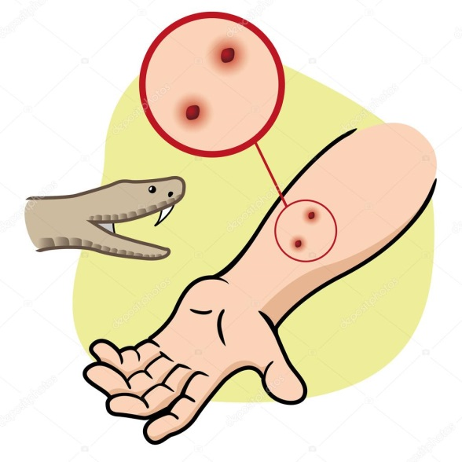
Укусы животными, змеями, насекомыми
Яд – это чужеродное химическое соединение, нарушающее течение нормальных биохимических процессов в организме, вследствие чего возникают проявления интоксикации до смертельного исхода.
Признаки действия яда:
• В первые минуты в зоне укуса появляется местное покраснение, отечность, местные кровоизлияние («синяки»).
• Кровоизлияние распространяется вверх и вниз от зоны укуса, усиливается отек, кожа принимает багрово-синюшный оттенок.
• В зоне укуса образуются некротические язвочки.
• При длительном воздействии яда и неоказании помощи возможно внутреннее кровоизлияние в толщу тканей или в близлежащие органы (печень, почки и др.), что приводит к признакам острой кровопотери: возбуждение, сменяющееся вялостью, бледность кожи, учащение пульса, головокружение, резкая слабость, снижение артериального давления вплоть до шока.
• Возможно носовое или желудочно-кишечное кровотечение.

Slide 37
Укусы животными, змеями, насекомыми
Яд – это чужеродное химическое соединение, нарушающее течение нормальных биохимических процессов в организме, вследствие чего возникают проявления интоксикации до смертельного исхода.
НЕДОПУСТИМО !
При потере сознания оставлять больного лежать на спине.
Использовать грелку или согревающие компрессы

Slide 38
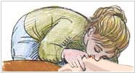
Укусы животными, змеями, насекомыми
Схема действий в случаях укусов змей
- При укусе змеи оказание первой медицинской помощи следует начинать с немедленного энергичного отсасывания содержимого ранок в течение 10-15 минут с его отплевыванием, что позволяет удалить от 30 до 50% всего введенного в организм яда.
Процедура отсасывания змеиного яда безопасна при отсутствии ранок во рту пострадавшего при самопомощи или во рту оказывающего помощь.
Яд, попавший в желудок, обезвреживается желудочным соком.
- Пораженная конечность должна оставаться неподвижной. Для этого желательна транспортная иммобилизация подручными средствами (шины, дощечки, толстые ветки и т.п.).
- Полезны обильное питье (чай, кофе, бульон). Прием алкоголя в любом виде противопоказан!
- При нарушении дыхания проводится дыхание «рот в рот».
- Пострадавший экстренно направляется к врачу c дальнейшей госпитализацией.

Slide 39
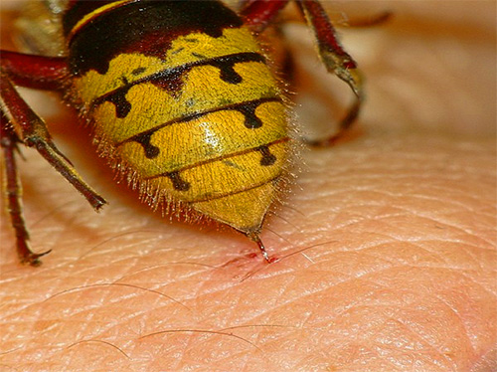
Укусы животными, змеями, насекомыми
Наибольшую опасность представляют укусы медоносной пчелы, осы-шершня, оводов и шмелей.
Признаки укуса насекомого:
После укуса появляется покраснение и отек в месте укуса, местное повышение температуры тела.
При множественных укусах - недомогание, головокружение, головная боль, тошнота, рвота, озноб и повышение температуры тела.
Возможны токсические проявления и признаки аллергии (высыпания на коже, отек, нарушение дыхания, частое сердцебиение, судороги, потеря сознания, боли в пояснице, суставах, области сердца).

Slide 40
Укусы животными, змеями, насекомыми
Схема действий в случаях укусов ядовитых насекомых
Удалить жало из ранки
Приложить холод к месту укуса.
Давать обильное и желательно сладкое питье.
Тщательно следить за состоянием больного до прибытия врача.
При потере сознания повернуть на живот.
При остановке сердца и дыхания приступить к реанимации .

